Slide 1

Interacciones Ecológicas y Especies Invasoras
Máster universitario en gestión ambiental y biodiversidad
Curso 2025-2026

Slide 2
Objetivos de la asignatura
Disciplinares (relacionados con la biología)
Entender con profundidad el concepto de invasión biológica desde el punto de vista de las interacciones ecológicas.
Conocer casos particulares de invasiones biológicas en nuestro territorio.
Aprender algunos casos de estudio sobre intentos de erradicación y/o control de especies invasoras en nuestro territorio.

Slide 3
Objetivos de la asignatura
Transversales (implican a distintas disciplinas)
Mejorar las habilidades de búsqueda y análisis de bibliografía científica.
Avanzar en la construcción de hilos argumentales y su exposición oral.
Aprender a usar herramientas de IA como promotoras del aprendizaje profundo.
Usar los mapas mentales y conceptuales como herramientas de síntesis de información.

Slide 4
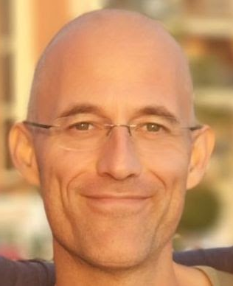


Profesores de la asignatura (por orden de aparición)
y contenidos
Curro Bonet García. Departamento de Botánica, Ecología y Fisiología Vegetal. Universidad de Córdoba.
fjbonet@uco.es
Coordinador de la asignatura
Conceptos generales.
Impactos ambientales de las invasiones.
El proceso de invasión biológica.
3 sesiones de 2 horas
Jaime A. Muriel Redondo
Departamento de Zoología.
Universidad de Córdoba.
b02murej@uco.es
Ejemplos de invasiones según los conceptos del bloque anterior
2 sesiones de 2 horas
Carlos Fernández Delgado
Departamento de Zoología.
Universidad de Córdoba.
ba1fedec@uco.es
Casos de estudio sobre proyectos de erradicación y control de invasoras.
2 sesiones de 2 horas

Slide 5
Calificación
Producciones elaboradas por el estudiantado
(30%)
Propuesta de actividad docente coordinada (Curro). 30%
Medios de ejecución práctica
(30%)
Seminario sobre invasiones concretas (Jaime)
Presentación
Texto
Preguntas test sobre seminarios (Jaime)
Examen
(40%)
Preguntas desarrollo sobre proyectos de erradicación (Carlos)

